Slide 1
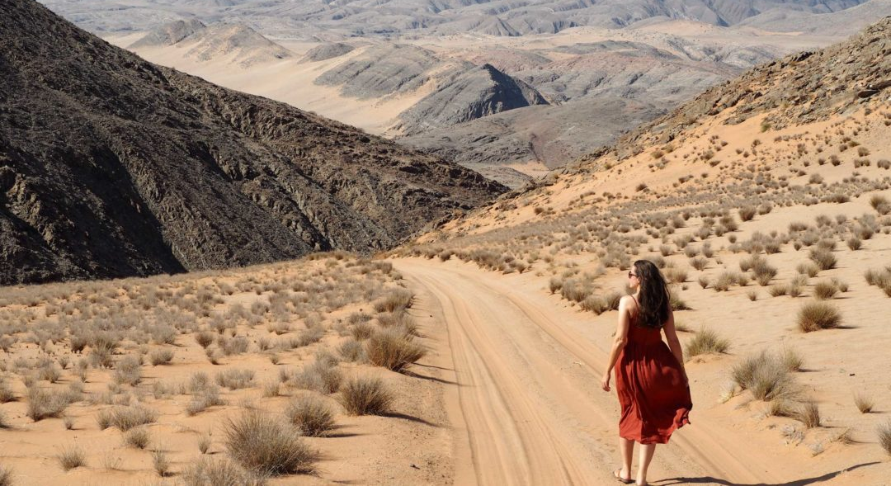

Vivre en pleine nature N°3 par Lande

Slide 2
NAMIBIE

Slide 3
La Namibie est un pays immense et aride. Le désert domine la majorité de son territoire mais revêt des formes étonnamment variées. On traverse tour à tour des dunes de sable orangé qui semblent s’enflammer au coucher du soleil, des immenses étendues rocailleuses dans une infinie palette de couleurs, des montagnes rouges dignes des paysages de Far West, de vastes plaines où les herbes jaunies ondoient sous le vent, des paysages lunaires surréalistes et de gigantesques dunes blondes qui se jettent dans l’océan… Le désert se fait parfois hostile, affichant des paysages désolés où aucune forme de vie ne semble exister et souvent doux et miraculeusement plein de vie d’une faune et d’une flore qui ont su s’adapter à ces conditions pourtant extrême.

Slide 4
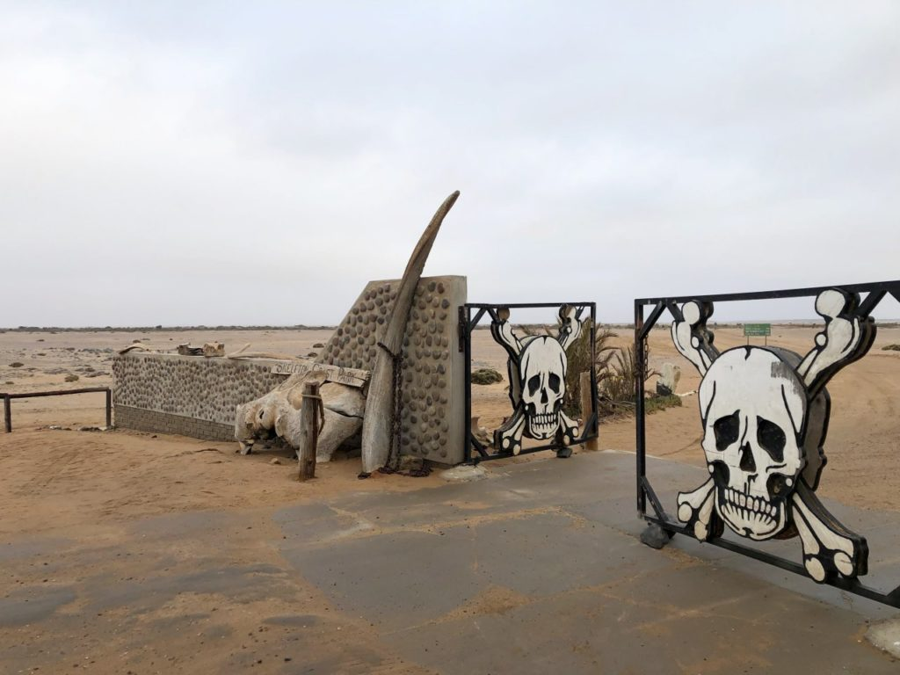

Slide 5
Après une nuit d’étape à Swakopmunde, nous roulons plusieurs heures avant d’arriver dans le parc national de la Skeleton Coast. L’entrée est marquée par un gigantesque portail flanqué de têtes de mort… Nous voilà prévenu ! Le ciel est couvert et les paysages qui s’étendent devant nous sont d’une incroyable hostilité. Des étendues infinies de terre sablonneuse grise, pas une seule plante, pas un grain d’herbe et en apparence pas un seul animal ne semble vivre ici… La région s’étend sur plus de 2 millions d’hectares de dunes et de plaines caillouteuses qui forment l’un des territoires les plus inhospitaliers sur terre. Un paysage de fin du monde que les portugais appelait « les sables de l’enfer » et qui a d’ailleurs servi de décor naturel au dernier Mad Max.

Slide 6
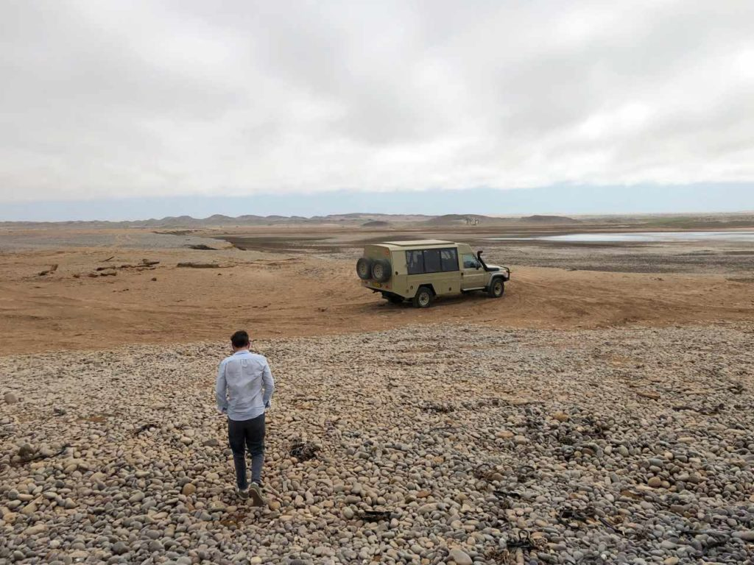

Slide 7
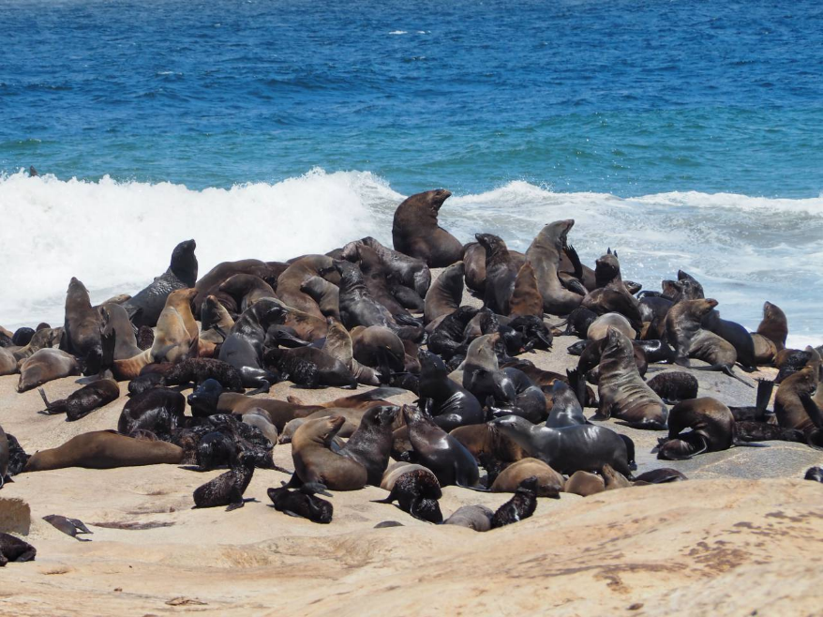

Slide 8
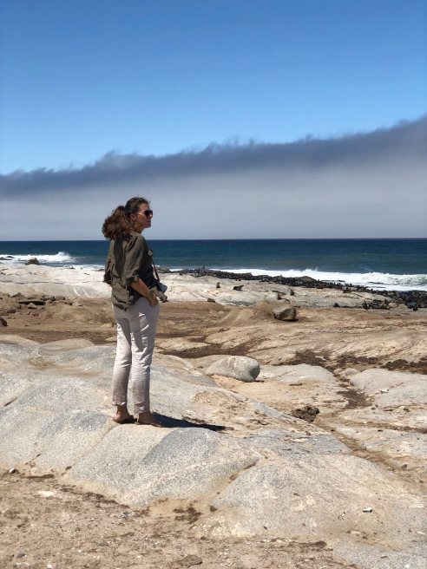

Slide 9
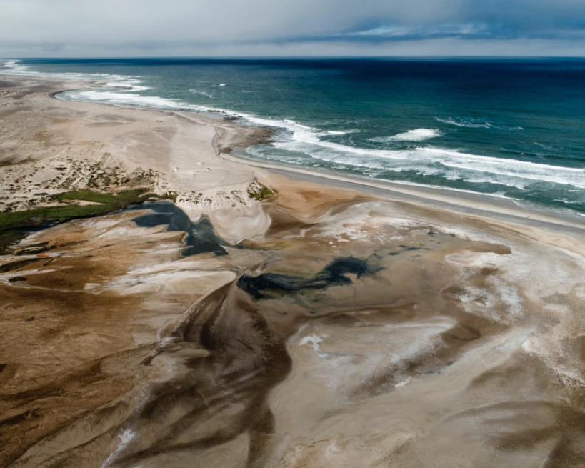

Slide 10
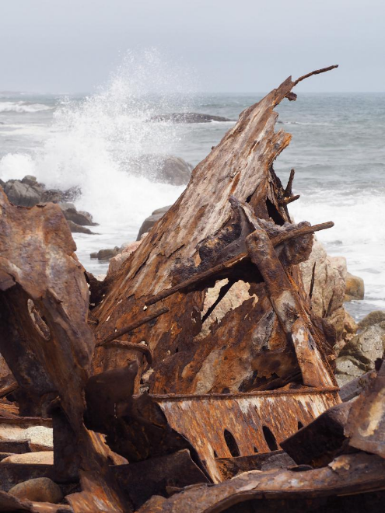

Slide 11
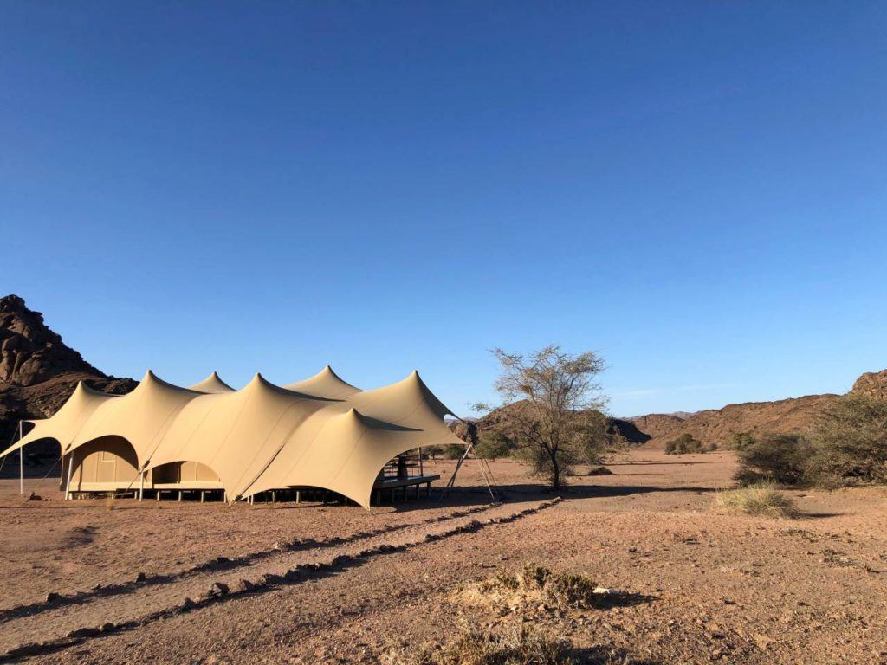

Slide 12
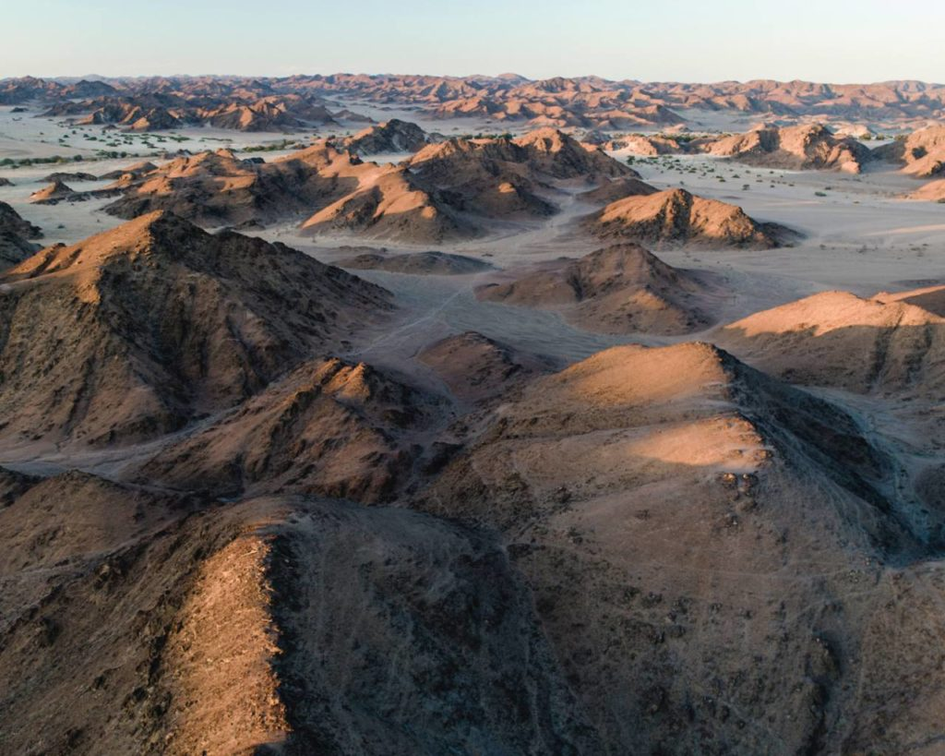

Slide 13
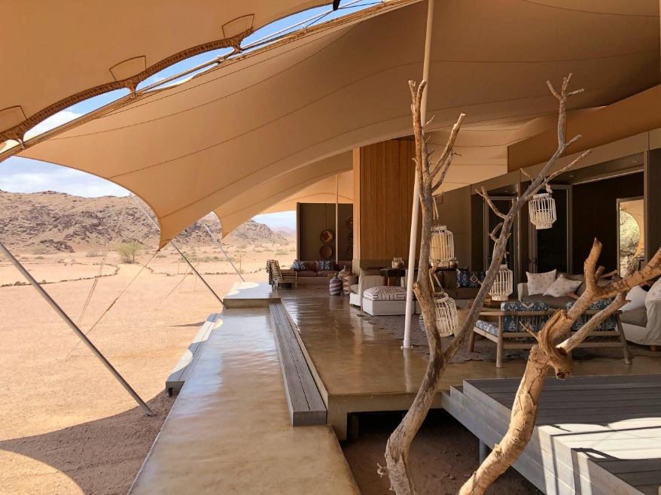

Slide 14
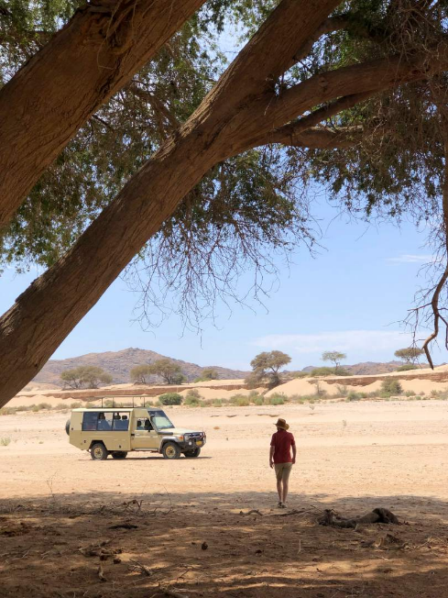

Slide 15
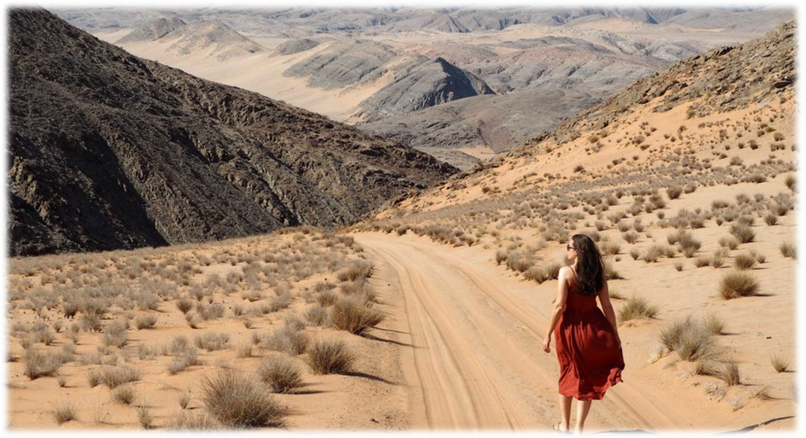
C’était
Vivre en pleine nature par Lande

